Slide 1

Приложение для сети торговых терминалов
Работяги проекта: Емельянов Никита, Павлецов Федор, Асташова Полина.
Куратор проекта: Анна Ключникова.

Slide 2
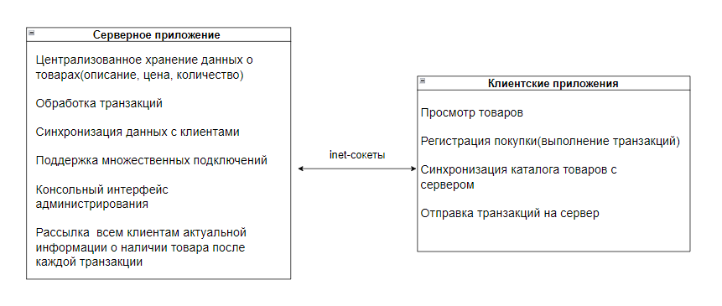


Суть программ по тз
Раздел 1
Разде 2
Раздел 3
Раздел 4

Slide 3

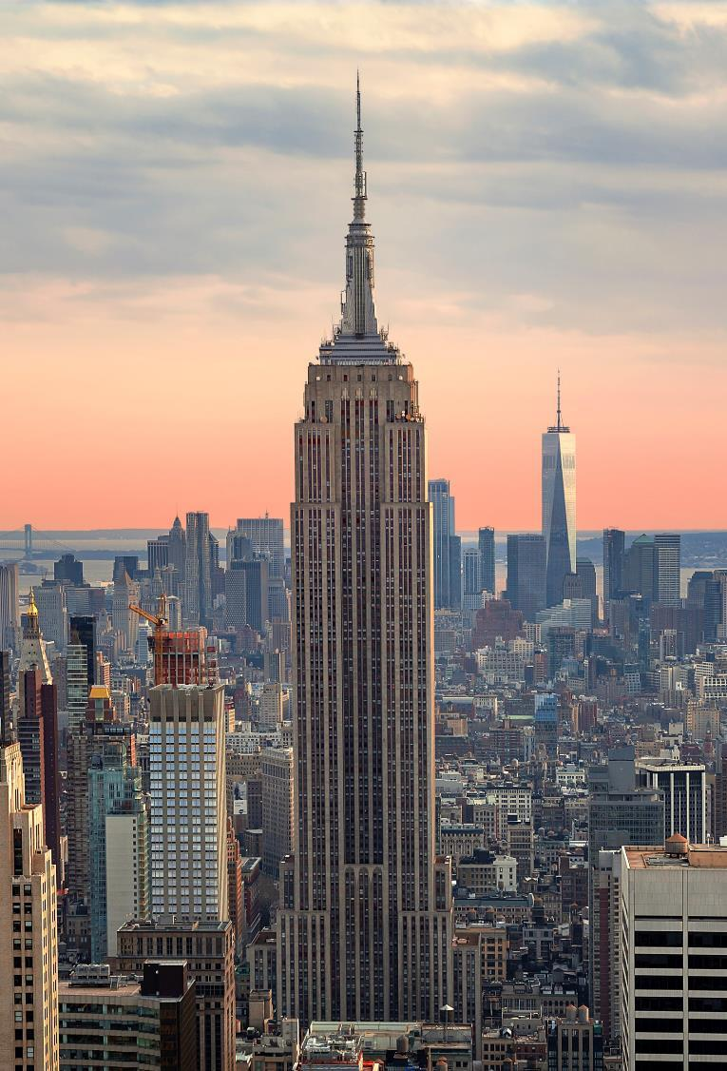
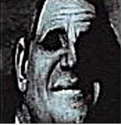
стек технологий и библиотеки
• Язык программирования: C
• Сетевое взаимодействие: TCP/IP (Sockets)
• Операционная система: Linux (Ubuntu)
• Сборка проекта: Makefile
• cJSON — работа с JSON
• pthread — многопоточность
• sys/socket.h, unistd.h — работа с сокетами (TCP/IP)
Наши разработки:
Product.h/Product list —работа с листом товаров
lib_json_db — работа с JSON и БД
client.h/server.h —работа клиента и сервера

Slide 4
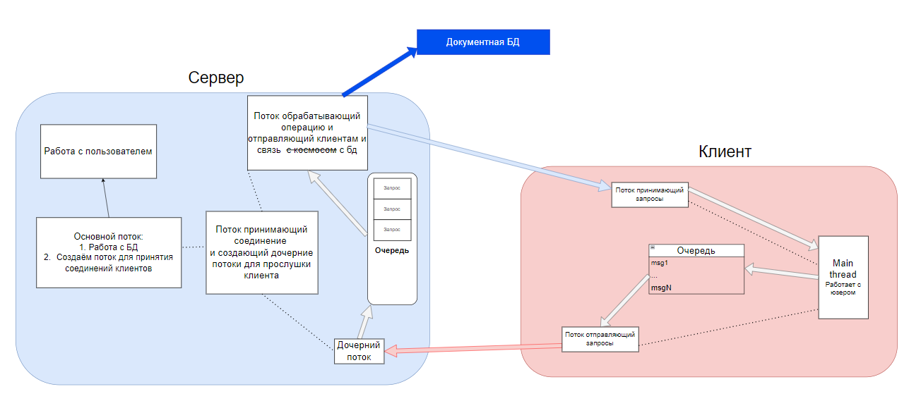

Архитектура проекта
Раздел 1
Разде 2
Раздел 3
Раздел 4

Slide 5
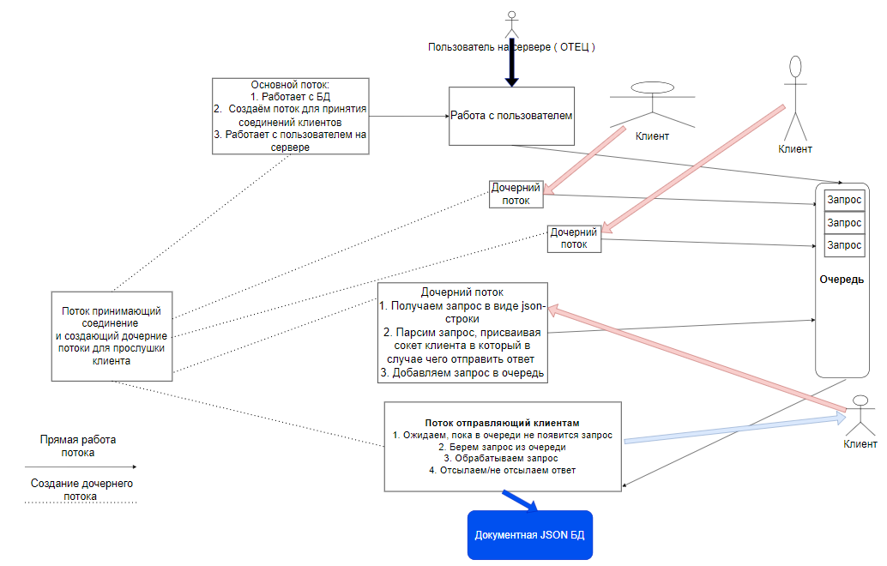
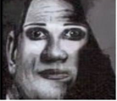
Архитектура сервера
Раздел 1
Разде 2
Раздел 3
Раздел 4

Slide 6
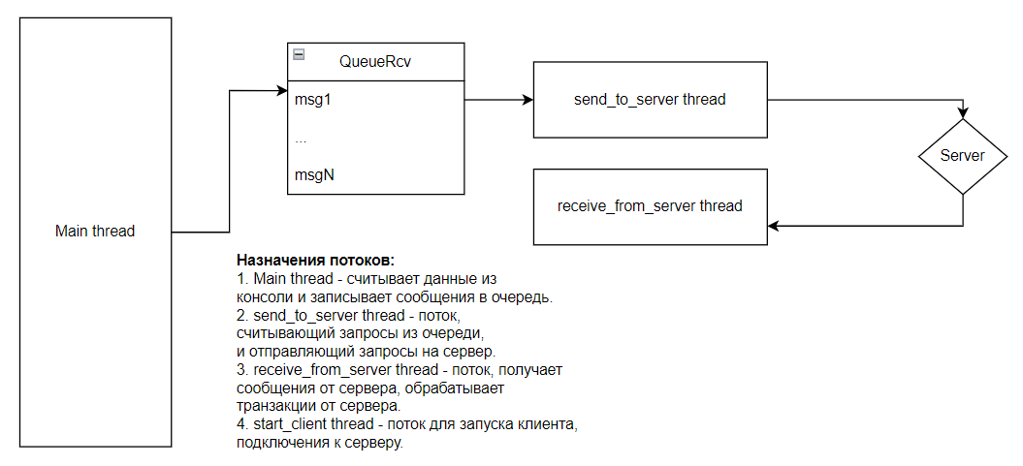
Архитектура клиента
Раздел 1
Разде 2
Раздел 3
Раздел 4

Slide 7
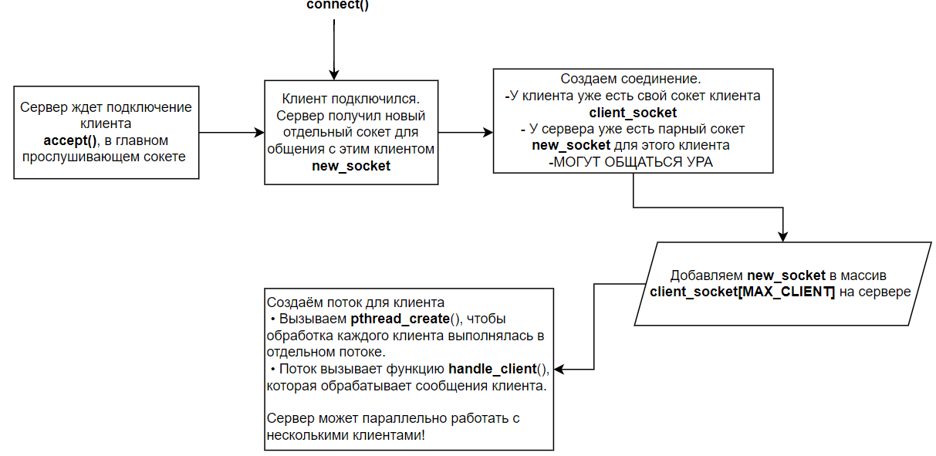
ТСP/ip сокеты
Раздел 1
Разде 2
Раздел 3
Раздел 4

Slide 8
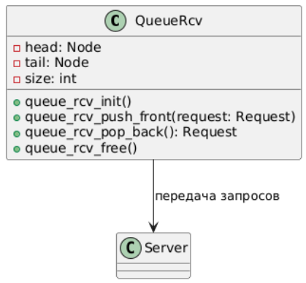
Queue
Реализован в виде двусвязного списка, чтобы данные извлекать с конца, а добавлять в начало.
Раздел 1
Разде 2
Раздел 3
Раздел 4

Slide 9
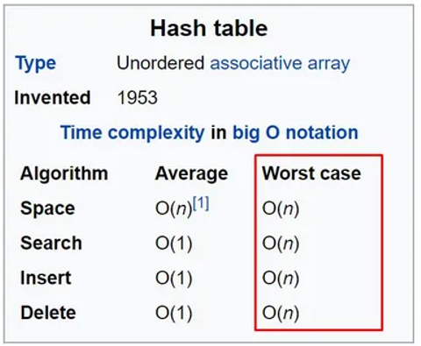

Product list
Реализован в виде хэш-таблиц для нереально быстрого поиска и хранения информации о товарах.
Основные Функции |  | Функции для оптимизации работы:
add_product | Добавляет новый товар в хеш-таблицу. | resize_prod_list | Увеличивает размер хеш-таблицы при необходимости.
change_product | Изменяет параметры товара (цена, количество, описание) | round_to_power_of_two(num) | Округляет число до ближайшей степени двойки (для удобства работы с хеш-таблицей).
change_product_with_name | Изменяет товар вместе с названием. | hash_funk_djb2(str) | Первая хеш-функция (алгоритм DJB2).
del_product | Удаляет товар (обнуляет его данные). | hash_funk_fnv1a(str) | Вторая хеш-функция (алгоритм FNV-1A).

Slide 10
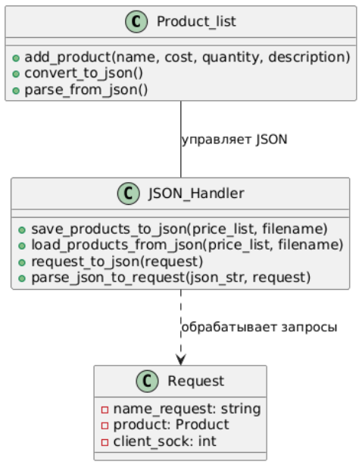
БД
Реализована в виде JSON-файла, с помощью легковесной библиотеки сJSON.
Раздел 1
Разде 2
Раздел 3
Раздел 4

Slide 11
Плюсы и потенциальные доработки проекта
+++++++++++ | Потенциальные доработки)
Запускается | Сделать уровневую систему логирования
Есть queue как двусвязный список | Добавить работы в офлайн режиме
Есть мьютексы, чтобы не было состояния гонки | Сделать авторизацию клиентов
Есть БД | Реализовать защиту каналов
Product_list реализованы как хэш-таблицы | Использование select/poll/epoll
Реализована многопоточность, это Уже Вауууу

Slide 12
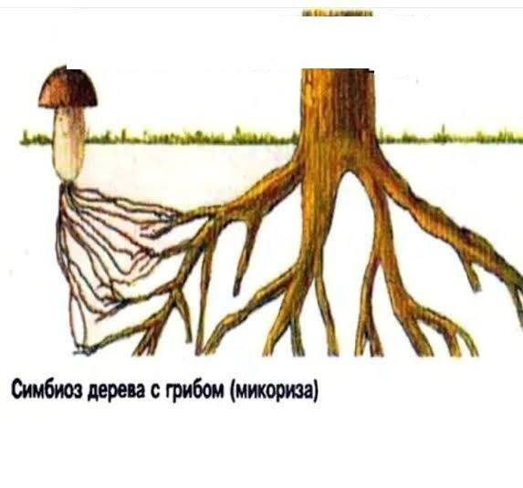
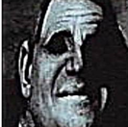
Выводs
Подзаголовок
Подзаголовок
Добавьте текст, рисунки, изображения и видео.
Добавьте переходы, анимацию и движение.
Сохраняйте презентации в OneDrive и получайте к ним доступ с компьютера, планшета или телефона.
Откройте область "Идеи для оформления" для быстрого изменения слайдов.
Когда у нас есть идеи для оформления, мы показываем их вам прямо здесь.

Slide 13


Демонстрация

